Slide 1

数据库开发与实现课程设计
教师：单婵

Slide 2
01
案例分析
02
什么是查重？
学习降重方法
03
实验：完成项目
目录
CONTENTS

Slide 3
案例分析
PART.01

Slide 4
查重&降重
PART.03

Slide 5
1、论文查重原理与软件
2、论文查重需要注意的事情
3、降重方法

Slide 6
我们先说一下查重原理与查重软件
目前，学校对论文查重的要求越来越严格，对文章的重复率的要求也是有所提高的，所以我们就需要掌握一些论文降重有效减少重复率修改的方法，但文章引用的参考文献只有那么多，如何进行修改降重，甚至是怎么减少重复率是学生当务之急解决的难题。要想实现降重，首先就必须了解一些查重软件平台。
1.几种常见的查重软件平台的简介
目前比较常见的查重有：知网查重、维普查重、万方查重及paperpass查重、paperday查重等。但现今的查重软件只能够对文字和表格进行检测，还不能够做到对图片和公式进行检测（当前处于研究的阶段）。

Slide 7
其查重的判断标准：通常是按照13个字符进行检测，而不是13个字。即是说要是一句话 一个片段有一半以上字数相同不连续也会相似度较高的 标红建议修改 只需修改标红的部分 其他没标红的尽量不要修改。
另外，需要注意的就是不需要连续，知网在检测判断的过程中，引入了语义理解的辅助判断，这个部分是中国知网论文查重宝典提供的干货，大家一定要注意。

Slide 8
注意：每个查重的软件的论文库是不一样的，建议不要用一种查重软件的标准去判断另一种查重的标准。比如查重出来文章是知网10，用维普万方等软件检测就不一定是10了，可能会高，可能会低。目前最常见的就是，由于知网价格比较高，所以很多人都喜欢用paperpass查重的结果来判断知网重复率，那是不对的。因此选择查重软件很重要！

Slide 9
想要有效降重就需要抓住论文重复的本质
了解了知网查重的原理，我们就可以围绕这些原理并基于对查重报告的详细分析，对论文进行有效降重。

Slide 10
知网的查重报告怎么看
在知网学术不端系统进行查重后，一般会获得 4 份检测报告，每个报告单对应一个唯一的验证码，其中一个报告单验证真伪后，其他三个报告单就不能再次验证，这是为了防止其他假冒商家利用剩余的未验证的 3 个验证码去做假知网查重报告。

Slide 11
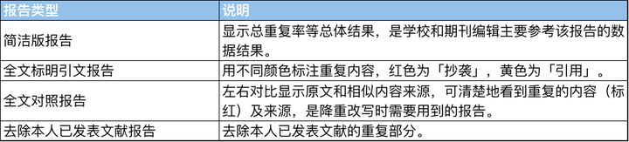

Slide 12
简洁版报告：简要概述报告的总体结果，主要包含报告验证码、被检测文章信息、检测范围（数据库）、重复率（包括以下四个复制比）和检测指标等。
总文字复制比：被检测论文总重合字数在总字数中所占的比例；
去除引用文献复制比：去除系统识别为引用的文献后，计算出来的重合字数在总字数中所占的比例；
去除本人已发表文献复制比：去除作者本人已发表文献后，计算出来的重合字数在总字数中所占的比例；
单篇最大文字复制比：被检测文献与所有相似文献比对后，重合字数占总字数的比例最大的那一篇文献的文字复制比。

Slide 13
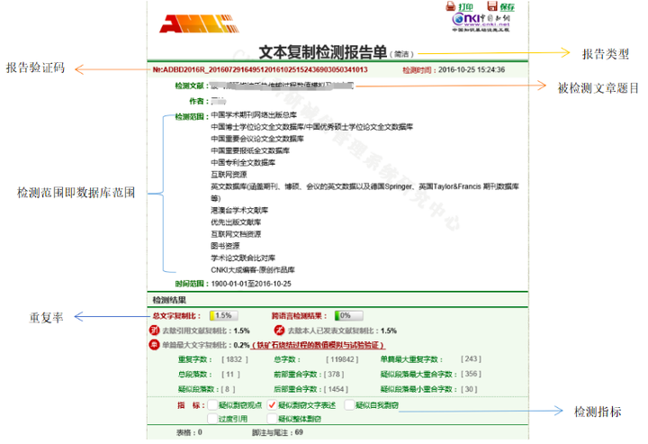
全文标明引文报告：标出全文重复的部分。红色为抄袭，黄色为引用，都被计算入总复制比，相似文献列表按重复率从高到低排列。

Slide 14
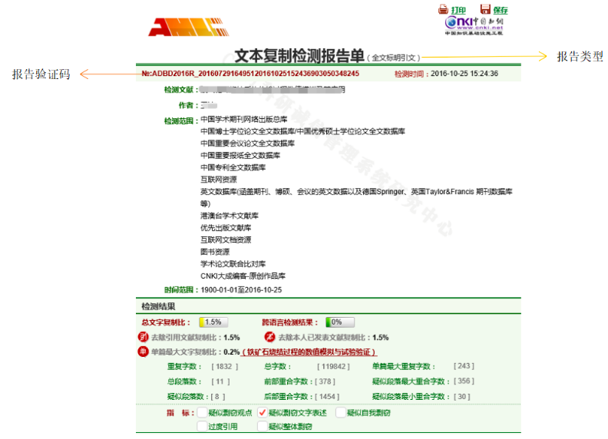

Slide 15
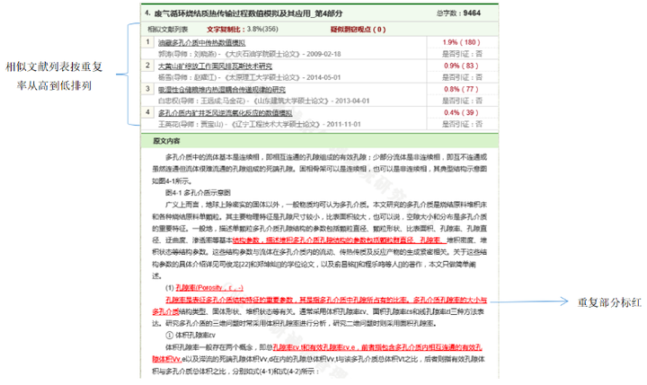

Slide 16
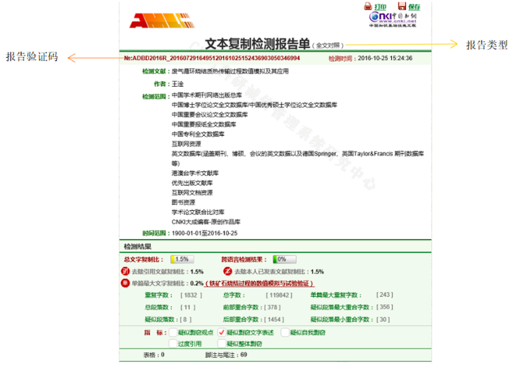
全文对照报告：详细列出抄袭内容来源，可以看到与哪些文献重复（当然也存在误判的情况），降重改写时可左右对应修改。

Slide 17
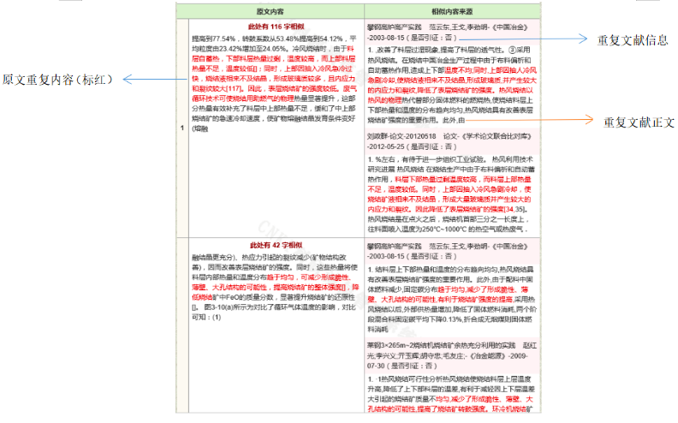

Slide 18
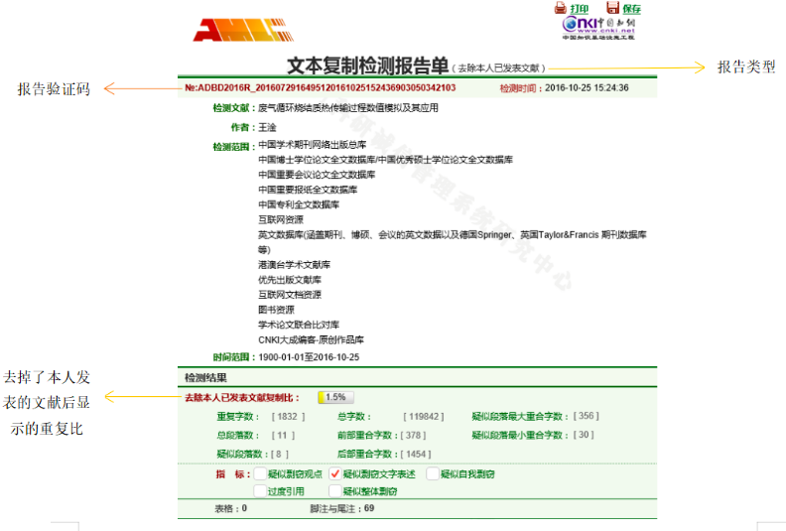
去除本人已发表文献报告：此报告会去除本人已发表文献的重复部分。如果毕业论文与发表的论文是一个选题或者发表的论文本身就是毕业论文的一部分内容，这个数字会有变化。一般情况下，毕业论文中是允许使用自己发表过的论文内容的，硕博论文中比较常见。

Slide 19
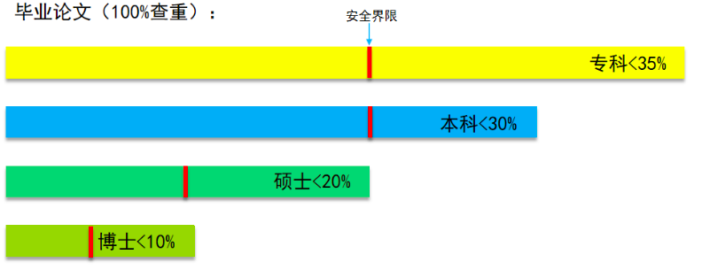
论文重复率降到多少才「安全」
了解了知网查重检测报告，不少人可能会心中一凉——完蛋，知网的系统也太智能和强大了！那么到底应该将自己论文的重复率控制在多少才是合理的呢？
首先来看一下一般情况下毕业论文的重复率要求，做到心中有数。一般来说，专科学位论文要求重复率在 35% 以下，本科要求在 30% 以下；硕士和博士会相应提高，分别是 20% 和 10%。
但是，「踩线过关」这种惊险操作还是不要轻易尝试，这里我们给出一个安全界限：专科和本科控制在 20% 以下，而硕士需要控制在 10% 以下，博士对自己要求需要严格一点，控制在 5% 以下。

Slide 20
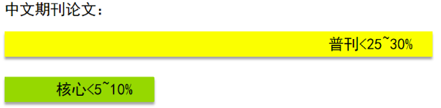
中文期刊论文的要求与毕业论文又有所不同。普刊的相对容忍度要高一些，在 25%~30% 左右，核心期刊的要求就比较高，大概处于 5%~10% 之间，在大部分学校要求发表核心期刊的前提下，这个重复率要求是比较严格的。
以上这些是一般情况下的论文重复率要求，随着近年对毕业生要求的不断提高，这个标准可能会更加严格，建议大家参考自己单位或者期刊的要求调整。

Slide 21
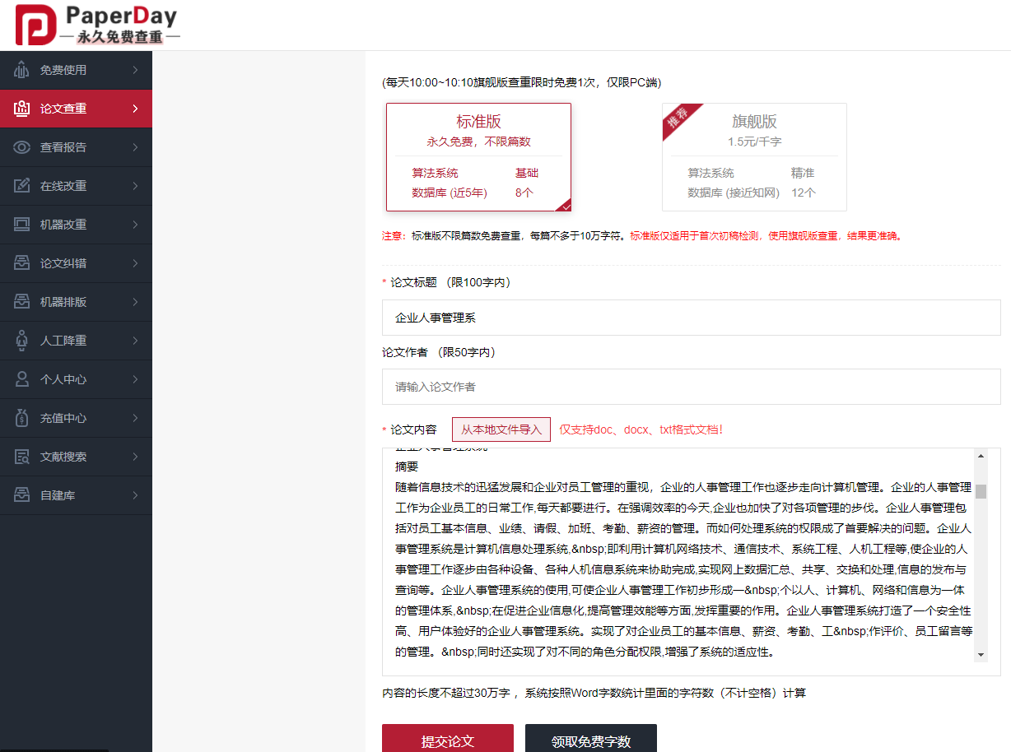

Slide 22
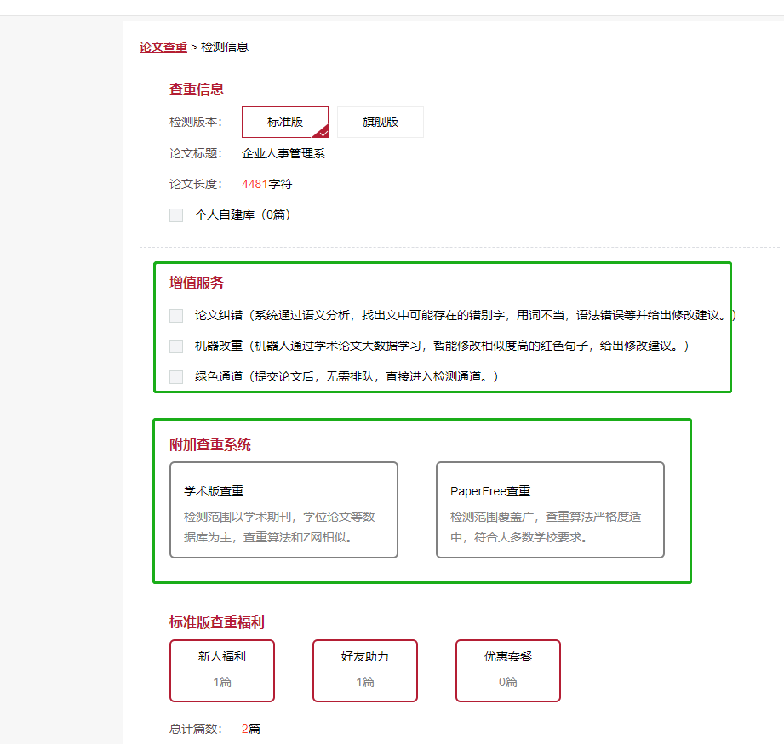

Slide 23
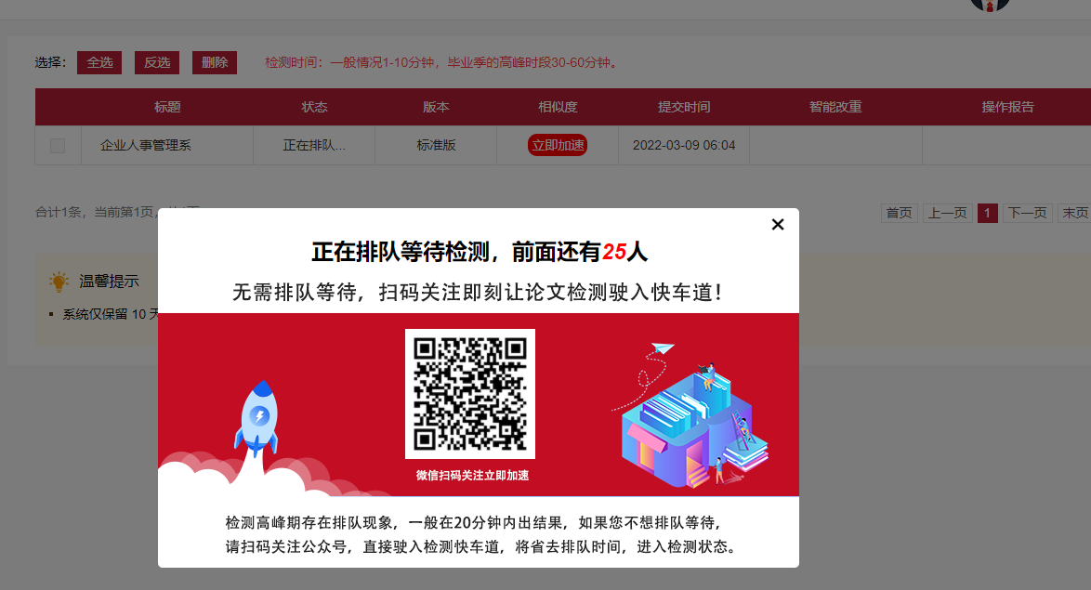

Slide 24
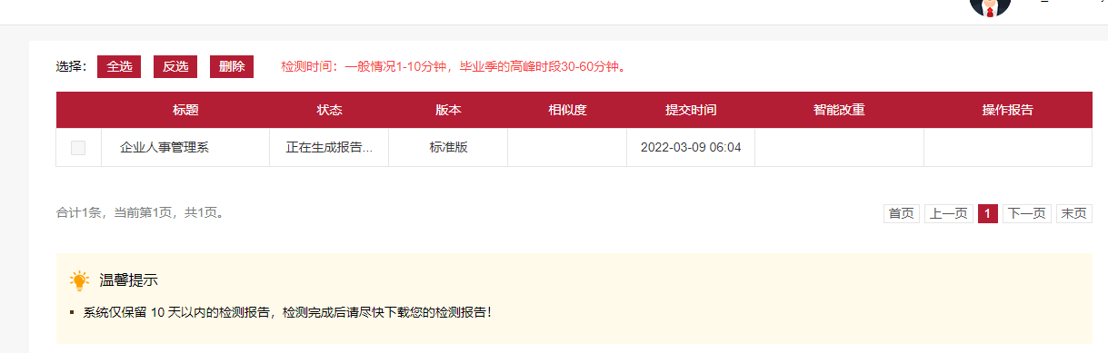

Slide 25
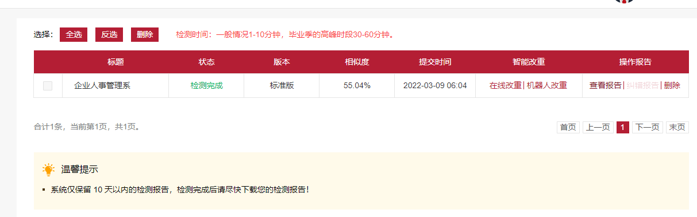

Slide 26
怎么样降重？
只要掌握了方法，大部分论文的重复率降低其实都没那么难。

Slide 27
第一步，根据查重报告把标红的部分标注出来。
对于重复的部分，查重报告中都有标注，一般重复率比较高的部分是橙色，重复率非常高的部分是红色。不管哪种，只要是重复了，就在你论文中相应地标注出来。这些标注出来的部分就是需要进行降重的部分。

Slide 28
降重需要抓住论文重复的本质
语义模糊查重原理主要的检测指标是中心意思和相同的关键词。因此，针对这个原则，只要对重复部分的中心意思进行扩展/融合/删减并且替换句型和近义词就能够有效降低重复率。

Slide 29
第二步，把重复的部分用自己的语言复述一遍。
这是论文降重的根本方法。所谓复述，那就是“意思不变，文字改变”。
比如：
原文：近年来，互联网金融在我国取得迅猛发展，有力地推动了我国金融生态环境变革。纵观我国互联网金融发展历程，可以发现我国互联网金融史大体经历如下发展阶段....
降重后：最近几年，国内的互联网金融得到了极大的发展，其在我国金融生态环境的建设上起到了至关重要的作用。而我国互联网金融的发展历程可以概括为以下几个阶段：....
从以上这个案例中，你应该就能体会到降重的精髓所在吧。一定要自己组织语言，用自己的文字进行复述。这样二次查重的时候，重复率必然会有进一步下降。

Slide 30
方法：以句子或段落为单位，在理解原文意思和逻辑的基础上，复述一遍。
精髓：结合使用各种降重技巧，尽可能改得和原文不同，逃过系统查重。
原则：保持原意，质量第一，降重第二。别过分苛求重复率，别为了降重而降重！

Slide 31
同义词替换
专业词保留，其它词改掉。
如：损坏=破坏，渠道=途径，降低=减少，第一第二第三=首先其次最后。
如：人们俗称的女神通常都十分漂亮 → 普通人眼中的女神往往都面貌姣好。

Slide 32
2. 改变表述方式
「变换主被动语态」「使用反义词」等把原文换一种方式来表达。
如：成功率很高=失败率很低，我打了他=他被我揍了

Slide 33
3. 打乱顺序
多个词语、短句或段落在并列的情况下，尽量打乱顺序
如：我喜欢的水果有苹果、梨子和香蕉=我爱吃香蕉、梨子及苹果这三种水果

Slide 34
4. 拆分合并法
长句分成短句，短句合并为长句。
5. 适当增词
实在无计可施的情况下，可适当增词来避免句子和原文过于相似。

Slide 35
6. 做表格
不仅数据可以做表格，只要分类表述的内容都可以做表格，例如各公司的激励政策对比，做表可以一定程度避免重复，更妙的是，维普不查表格。
7. 表格重复
调换行列顺序，数据用 mathtype 输入。

Slide 36
8. 翻译法的正确使用姿势
读外文文献并人工翻译，重复的概率很低，慎用机器翻译。
9. Mathtype 输入数据或字母
工科福利，目前知网检测图片的能力有限，大部分 mathtype 查不出来。

Slide 37
10. 中英文人名互换
例如：汤姆=Tom。
11. 中文数字和阿拉伯数字互换
例如：一=1、①，19 世纪 80 年代=十九世纪八十年代。
12. 专业词多到崩溃，有把握的前提下可替换
例如：CO2→二氧化碳，降维攻击→降维打击；
可使用代词，它、其、这、那、前者、后者、该物质等等。
如「A 在燃烧后产生 B，A 的特点是……，B 的特点是……」可改为「B 是 A 的燃烧产物，前者具有……特征，后者具有……特征」，这就消灭了两个关键词。

Slide 38
13. 能写中文尽量不写英文
查重系统是按字符数算的，「皇帝」算 2 个字符，「Emperor」算 7 个字符，当然更容易重复了。
14. 英文摘要重复
改英文太难，那就把中文句先改得彻底一些，拗口也没关系，然后用谷歌翻译差不多就能搞定。

Slide 39
完成项目七：完成报告并使用PaperDay软件进行查重，降重后重复率在30%以下。

Slide 40
摘要
Abstract
第1章 前言
1.1 研究背景
1.2 项目开发的意义
1.3 国内外研究现状
1.4 主要研究内容
1.5 论文组织结构
第2章 系统分析
2.1 可行性分析
2.1.1 经济可行性
2.1.2 技术可行性
2.1.3 法律可行性
2.2 需求分析
2.2.1 业务流程图
2.2.2 功能需求分析
2.3 数据建模分析
2.3.1 数据流图
2.3.2 概念数据模型设计（E-R图）
2.4 本章小结
第3章 系统设计
3.1 系统总体设计
3.2 系统功能设计
3.3 数据库设计
3.4 本章小结
第4章 系统实现
4.1 系统功能说明
4.2 功能模块实现
4.3 本章小结
第5章 系统测试
5.1 测试方法
5.2 功能测试
5.3 本章小结
第6章 总结与展望
参考文献
致谢

